Slide 1
Seq2seq + attention
피플펀드 장원준
TIL 2019-08-18 한 주 정리

Slide 2
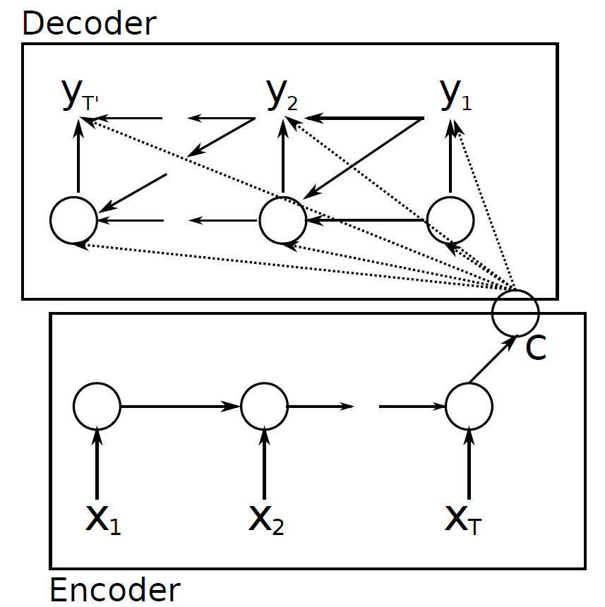
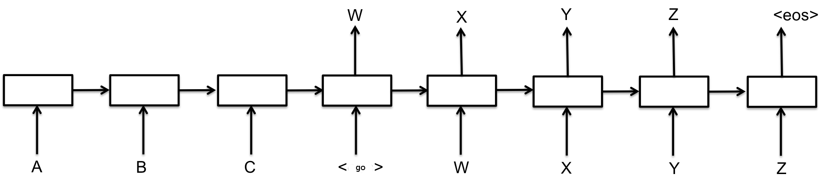
Sequence to seqeunce

Slide 3
Sequence to seqeunce
기계번역 문제에서 주로 쓰이는 방식으로,
Input sequence 를 output sequence 로 변환하는 task
Transformer 가 나오기 이전에는 seq2seq 방식이 유행했음.
Seq2seq 는 input sequence 를 RNN을 통해 하나의 context vector 로 압축한 후, 해당 context vector 를 기반으로 다시 RNN 을 통해 새로운 문장을 생성하는 기법.

Slide 4

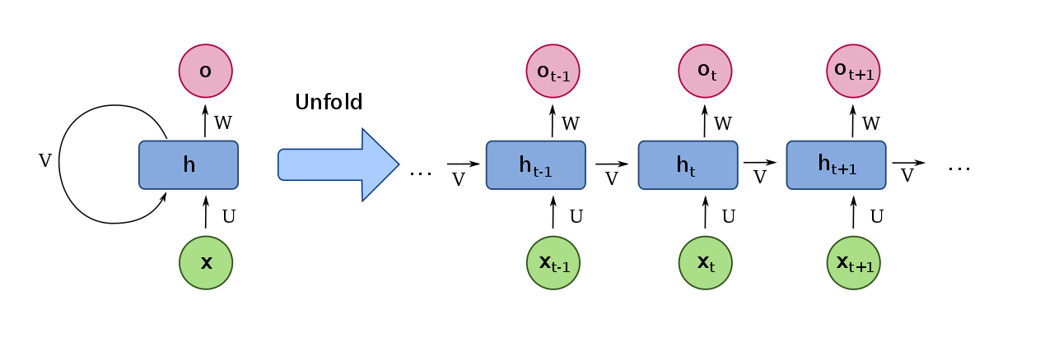

seq2seq
Seq2seq 는 encoder 와 decoder 를 동시에 학습해야한다.
Encoder 학습 부터 살펴보자.
RNN 을 이용하여 next time 의 input 을 예측하며
학습을 진행한다.
모든 조건부 확률을 곱하면 다음과같은 꼴이 된다.
이게 encoder 의 최종 distribution이 된다.
최종 time 의 hidden state가 context vector 가 된다.

Slide 5
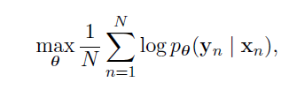



seq2seq
Decoder 의 학습구조를 살펴보자.
일단, 기본적인 RNN 과 동일한 구조를 가진다.
하지만, input 에서 context vector 를 포함하여 학습을 진행하게 된다.\
따라서, time t 에서 hidden state 와 output 을 예측하기 위해서는, time t-1 에서의 hidden state, output, 그리고 context vector 가 필요하다.
이를 조건부 확룰로 표현하면 다음과같다.
Encoder
(일반적인 RNN 구조)
Decoder
(context vecto를 포함)
(y_t-1 은 이전 state 에서
예측한 output)

Slide 6
seq2seq
Loss 는 input sequence 를 입력했을때 output sequence 가 최대한 target 에 가깝게 하면 된다.
이를 아래와같이 log-likelihood 로 나타낼 수 있다.

Slide 7
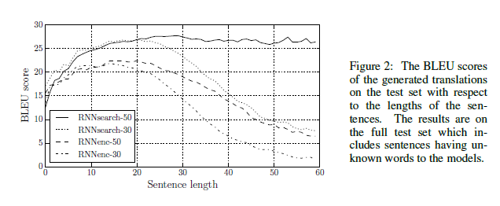
Seq2seq with attention
하나의 context vector 에 하나의 sequence 의 모든 데이터를 담는것은 위험하다. 데이터의 의미를 잃어버릴 수 있고, 실제로 그렇다.
따라서, decoder 에서 하나의 word 를 생성할 때 마다, context vector 는 달라져아한다.
이 dynamic 한 context vector 를 만들때 사용하는것이 바로 그 유명한 attention mechanism 이다.
아래 그림은 attention 을 적용했을때 문장 길이에 따른 성능 향상을 나타낸것이다.

Slide 8
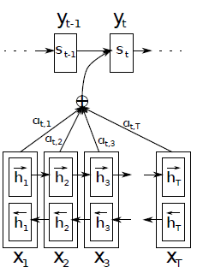
Attention의 concept
예를들어, I love apple. 이란 문장이 있다고 치자. 한국어로 나는 사과를 사랑합니다. 로 번역할 경우, 나는 을 generate 할 때 집중해야 하는 단어는 I 이고, 사과를 generate 할때 apple 에 집중해야합니다.
따라서, 어떤 단어에 집중할 것인가 를 encoder 와 decoder 사이에 넣어주는것이 바로 attention 의 핵심이다.
Decoder 의 time 이 변하면서, context vector 가 변하게 만들기 위해서
Encoder 의 마지막 hidden state 만 사용하는것이 아닌, encoder 의
모든 hidden state 를 ‘적절히’ 모두 사용한다.
여기서 ‘적절히’ 를 학습해야하는데, 이 로직이 바로 attention 이다.
예를 들어, I love 까지 문장이 generate 되었고, t-1 output 이
Love 였다면, 이 decoder 는 apple 에 집중해야할것이다.
즉, decoder 에서 word 를 generate 할때, 이 전 output이 어떻게 나왔냐에 따라
nput sequence 에서 어떤 단어를 집중할것인지를 학습하면 된다.

Slide 9
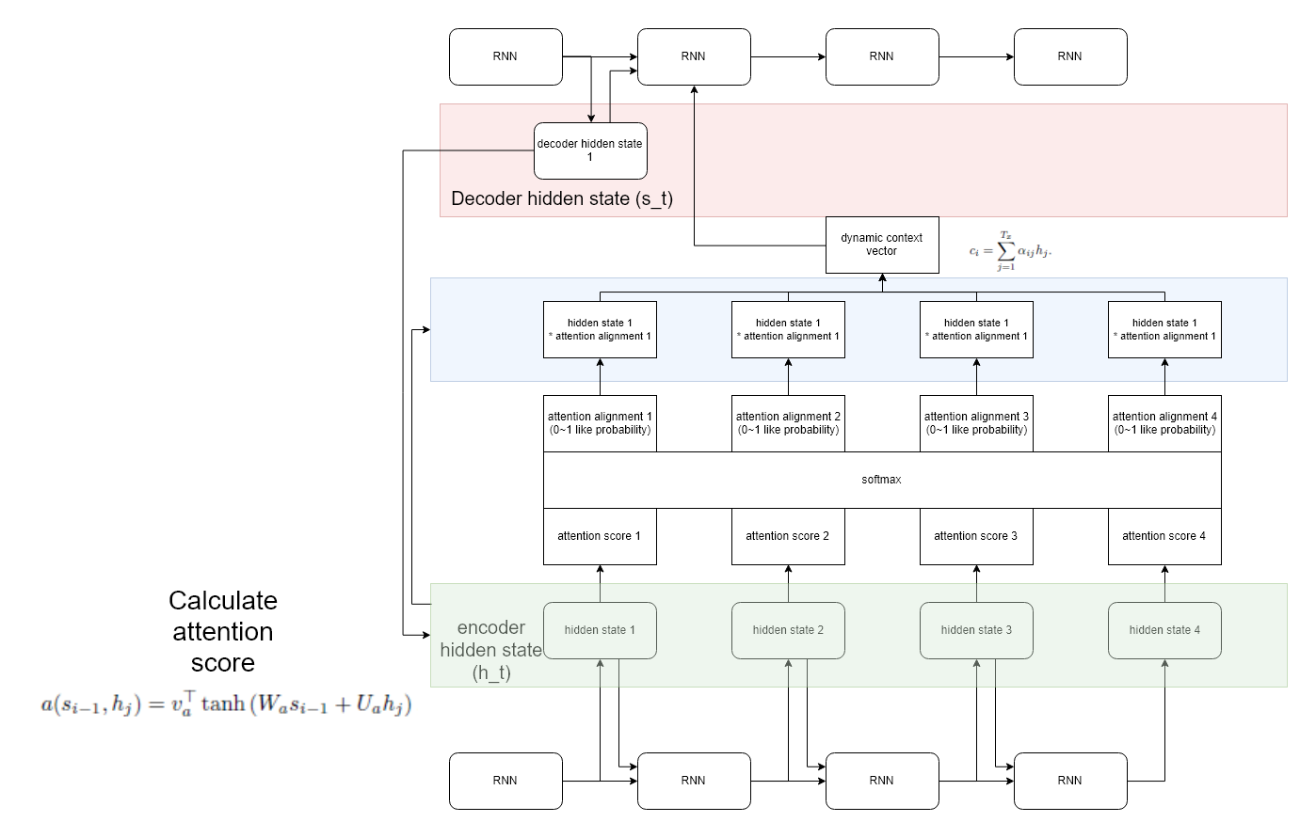
Seq2seq with attention

Slide 10
Seq2seq with attention
Decoder 에서 t-1 hidden state(s_t-1) 를 가져옴
Encoder 에서 모든 hidden state 와 s_t-1 을 attention score function 에 대입하여 attention score 를 가져옴. 이때 function 은 learnable
모든 attention score 를 softmax activation function 을 통과시킴. 이로써, decoder t-1 output 에 대해 각 encoder 의 hidden state 중요도 확률 정보가 생김.
이 확률 정보와 encoder 의 각 hidden state 를 곱함
모두 합하여 context vector time t 생성

